Slide 1


SLIKANJE 3:
TOPLE IN HLADNE BARVE
Priloga pripravi LUM 5 Radovednih pet (Silva Karim)
Tehnika: kolaž/tempera
Motiv: gozd/del človeškega telesa
Pripravil: Mladen Kopasić

Slide 2
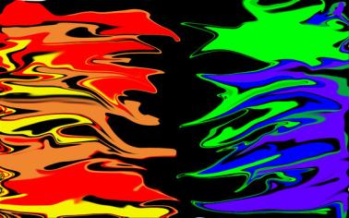
1. September
Kaj čutiš, ko gledaš levo polovico slike in kaj čutiš, ko gledaš desno polovico slike?

Slide 3
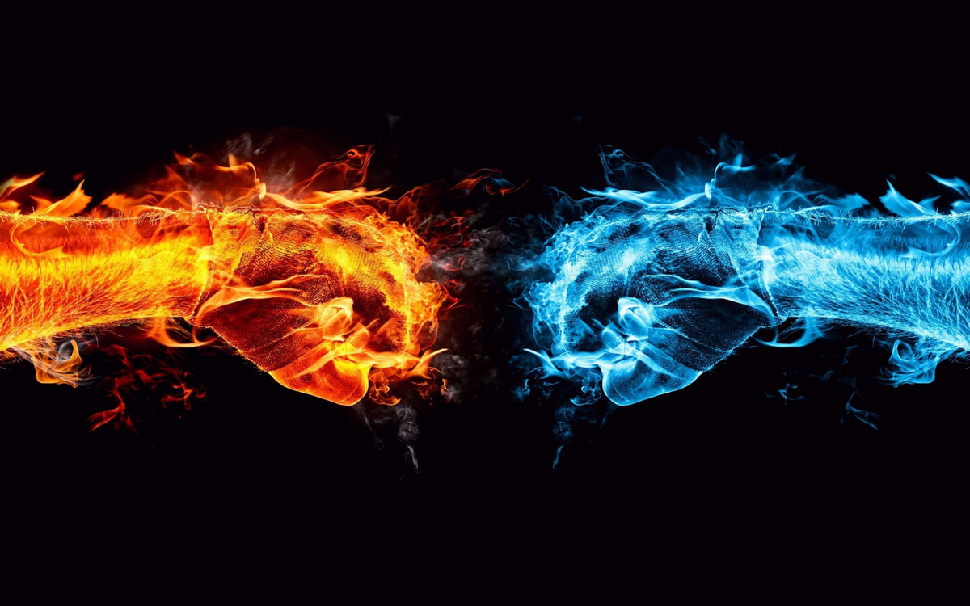
1. September
Kaj čutiš ob pogledu na to sliko?

Slide 4
Tople barve
Pripadajo pojavom v naravi, ki nam dajejo občutek toplote – sonce, ogenj
ali predmetom, ki jih povezujemo z ognjem, toploto – žarnica, sveča …
To so:

Slide 5
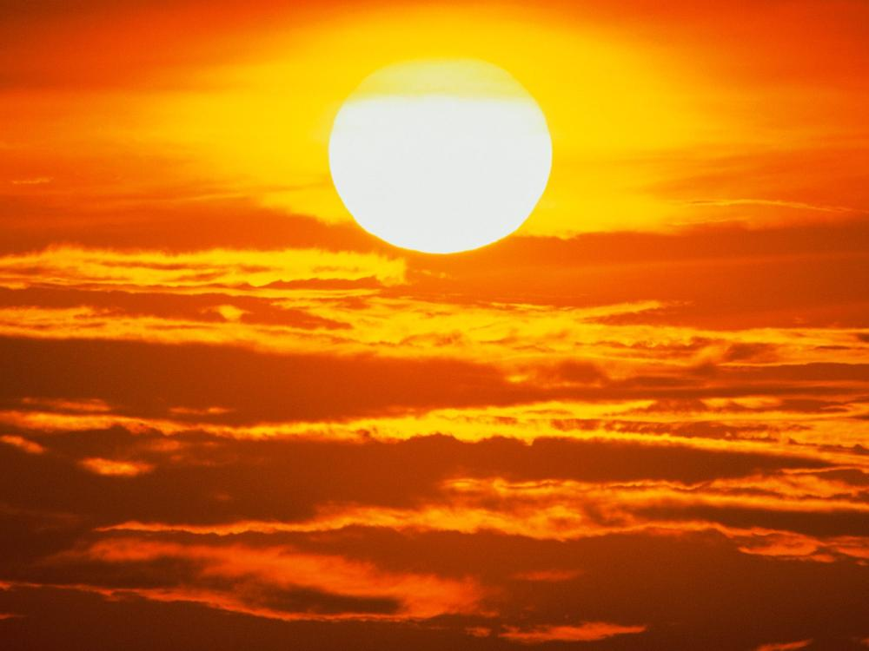
V naravi nekateri pojavi delujejo toplo.

Slide 6
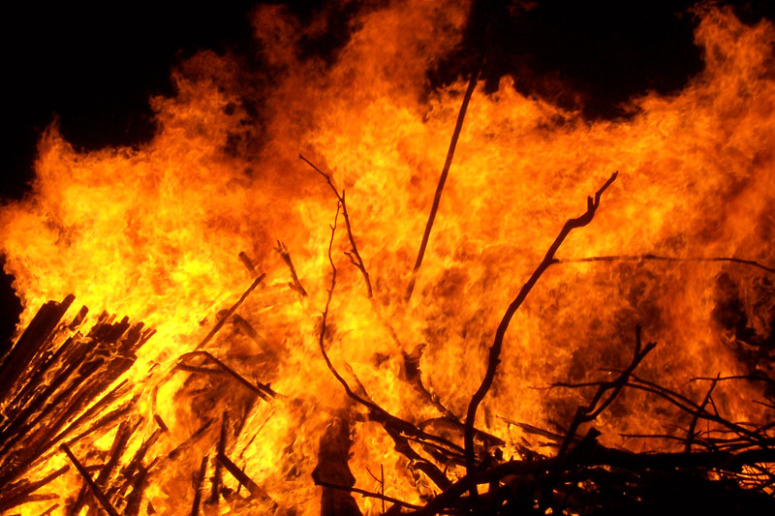

Slide 7
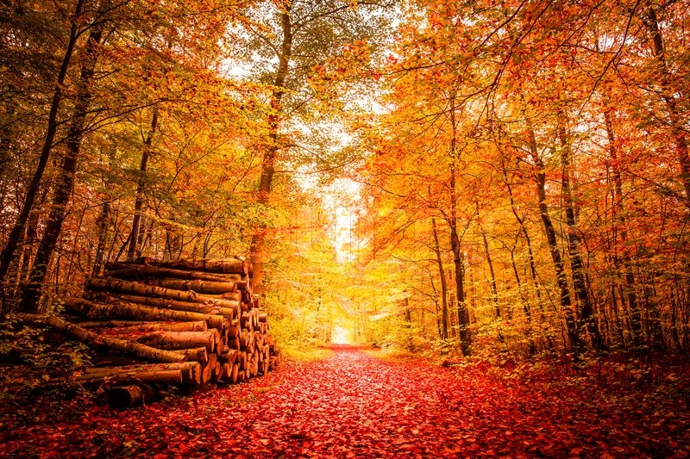

Slide 8
Hladne barve
Pripadajo pojavom v naravi, ki nam dajejo občutek mraza, vode, ledu.
To so:

Slide 9
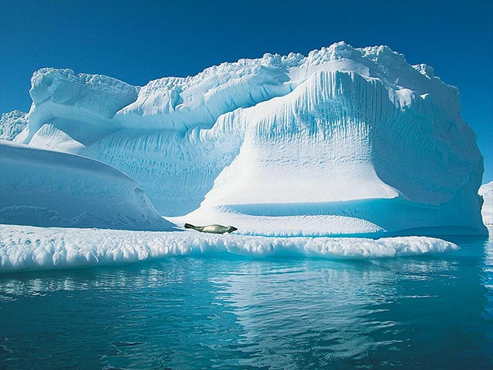
V naravi nekateri pojavi delujejo hladno.

Slide 10
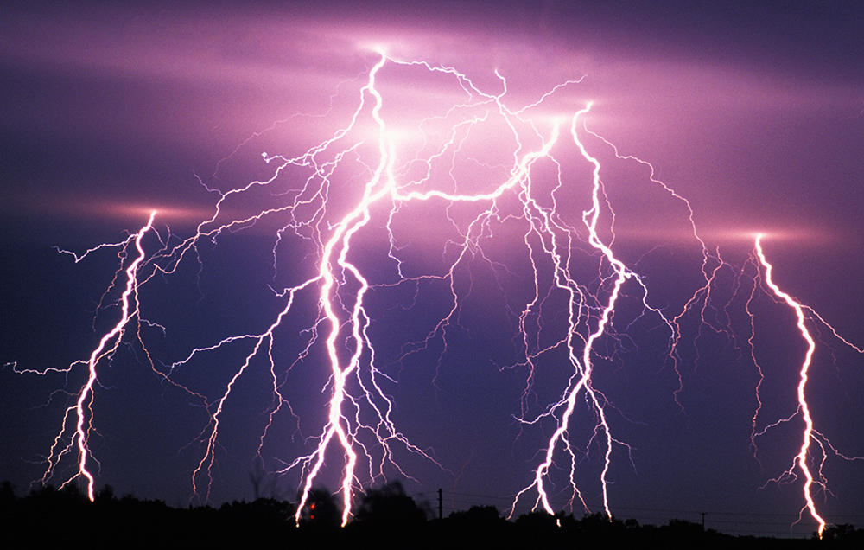

Slide 11
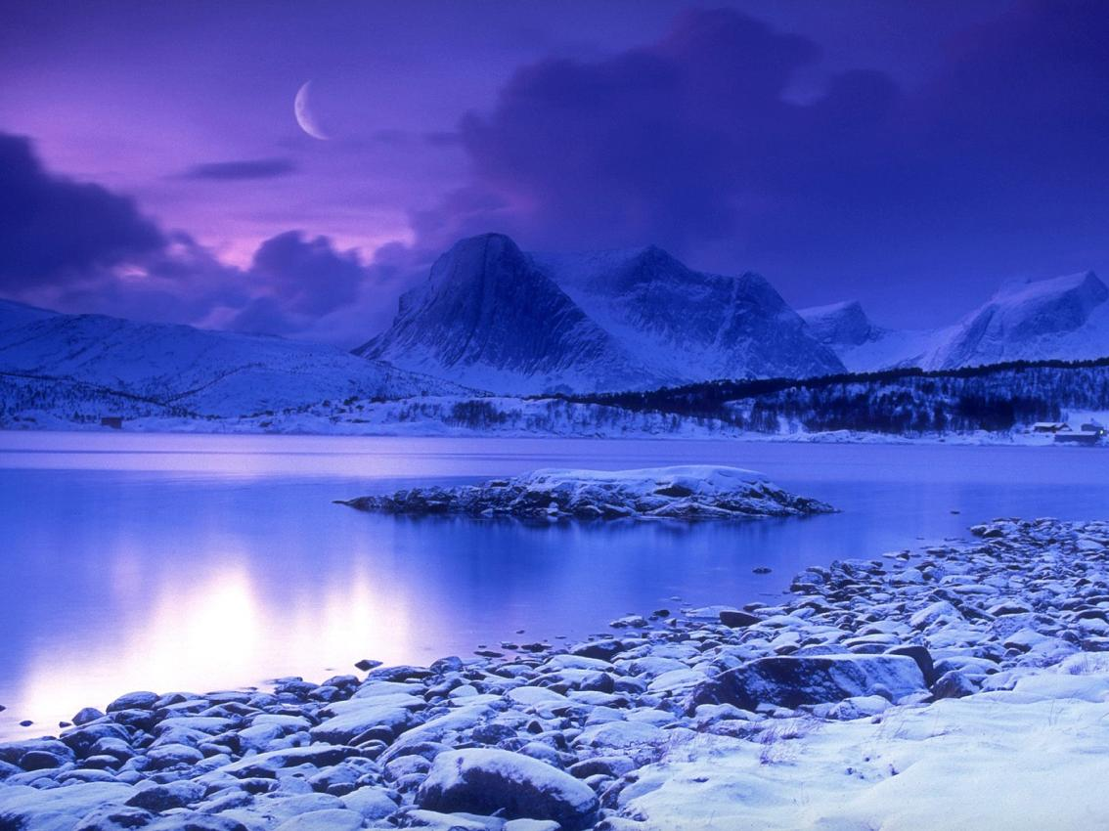

Slide 12
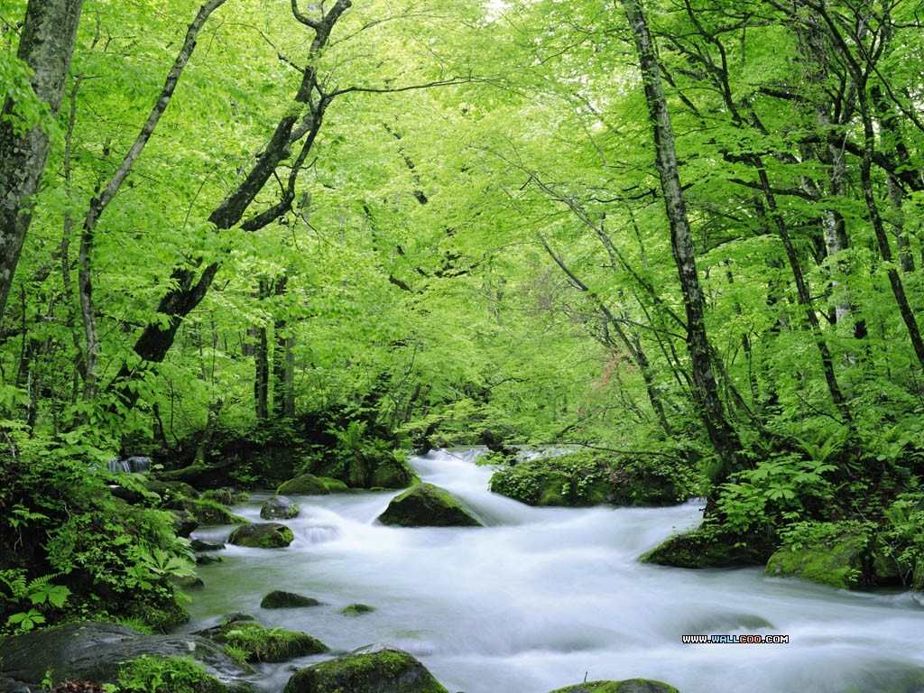

Slide 13
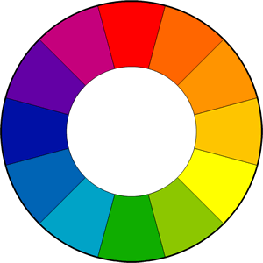
Barvni krog lahko razdelimo na topli in hladni del.
Kateri del ti deluje topel in kateri hladen?

Slide 14
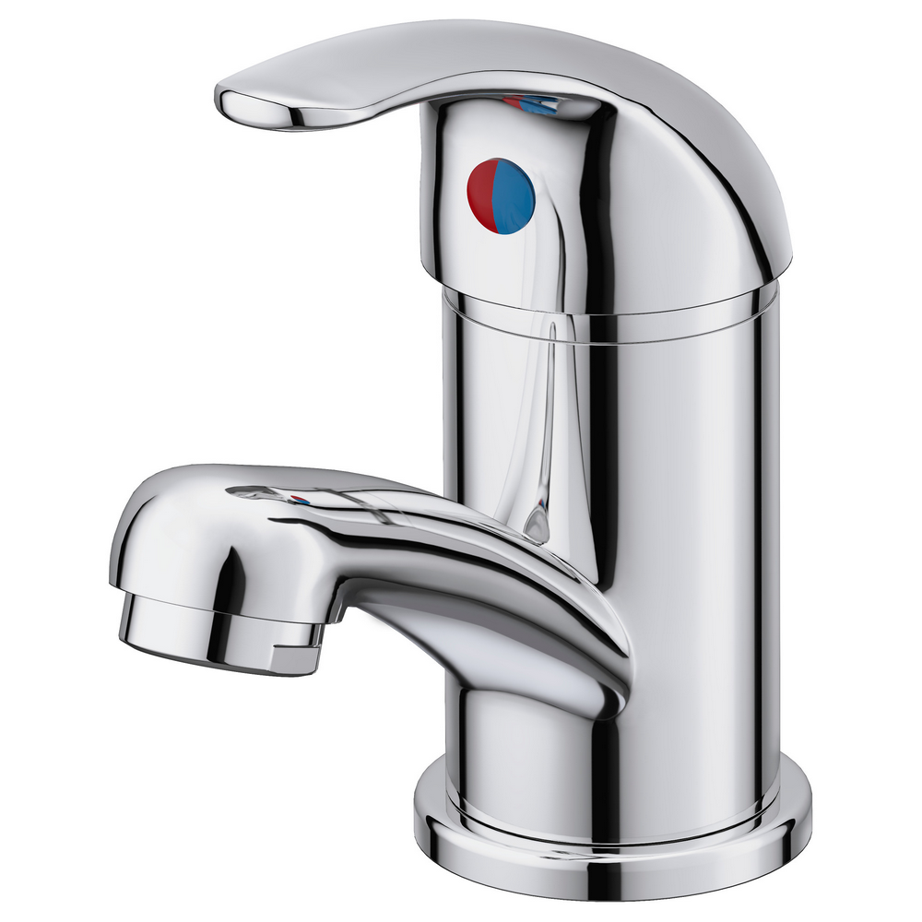
Si kdaj opazil tole?

Slide 15
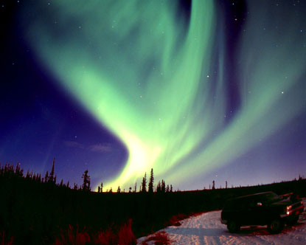
Na naslednjih fotografijah poišči tople in hladne barve.

Slide 16
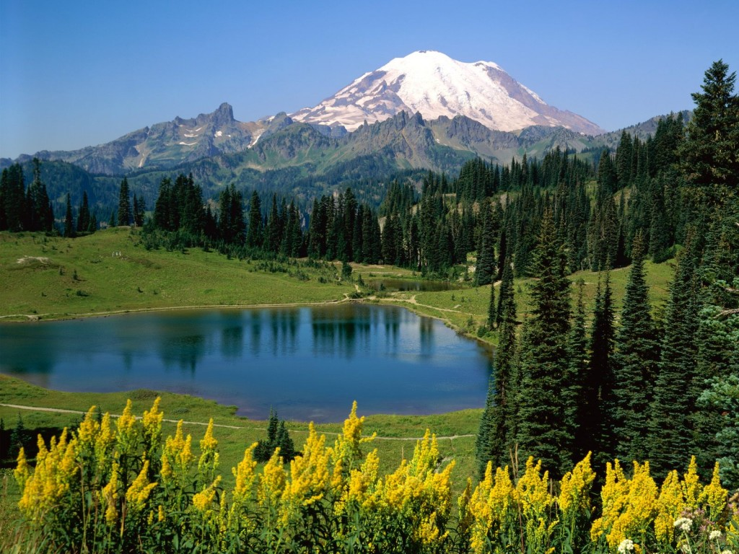

Slide 17
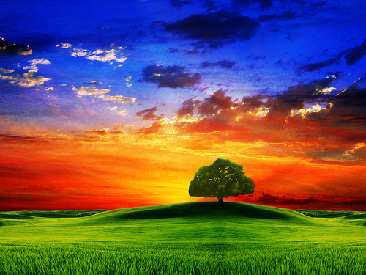

Slide 18
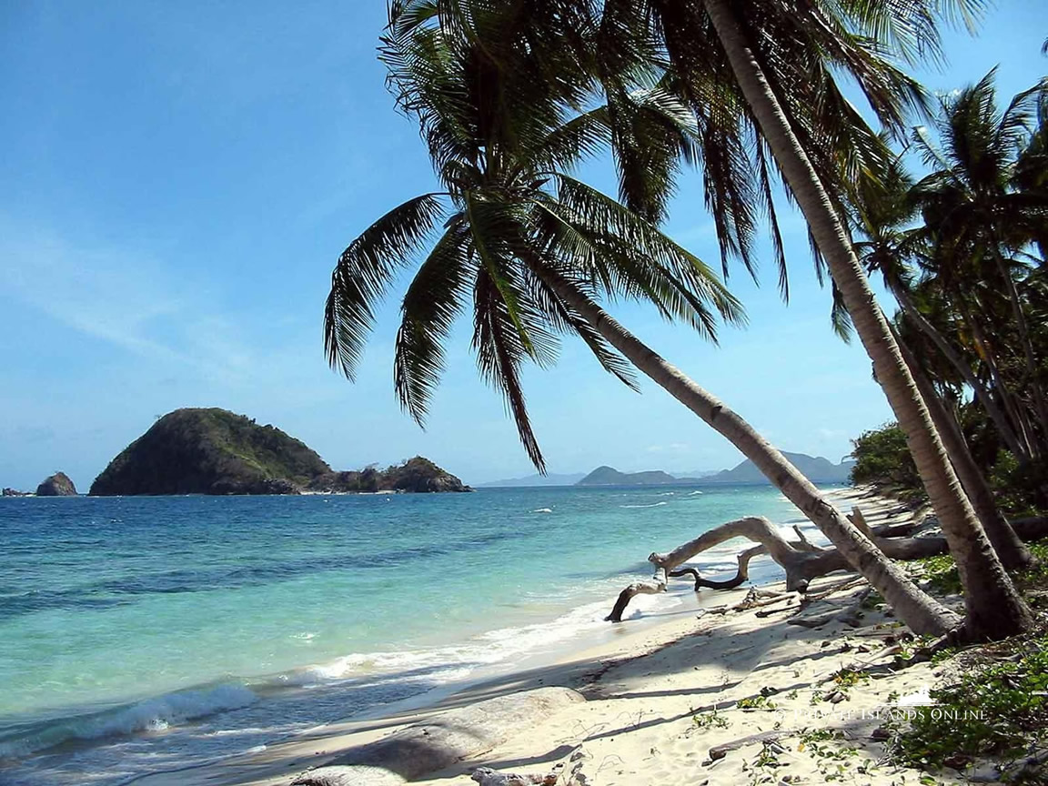

Slide 19
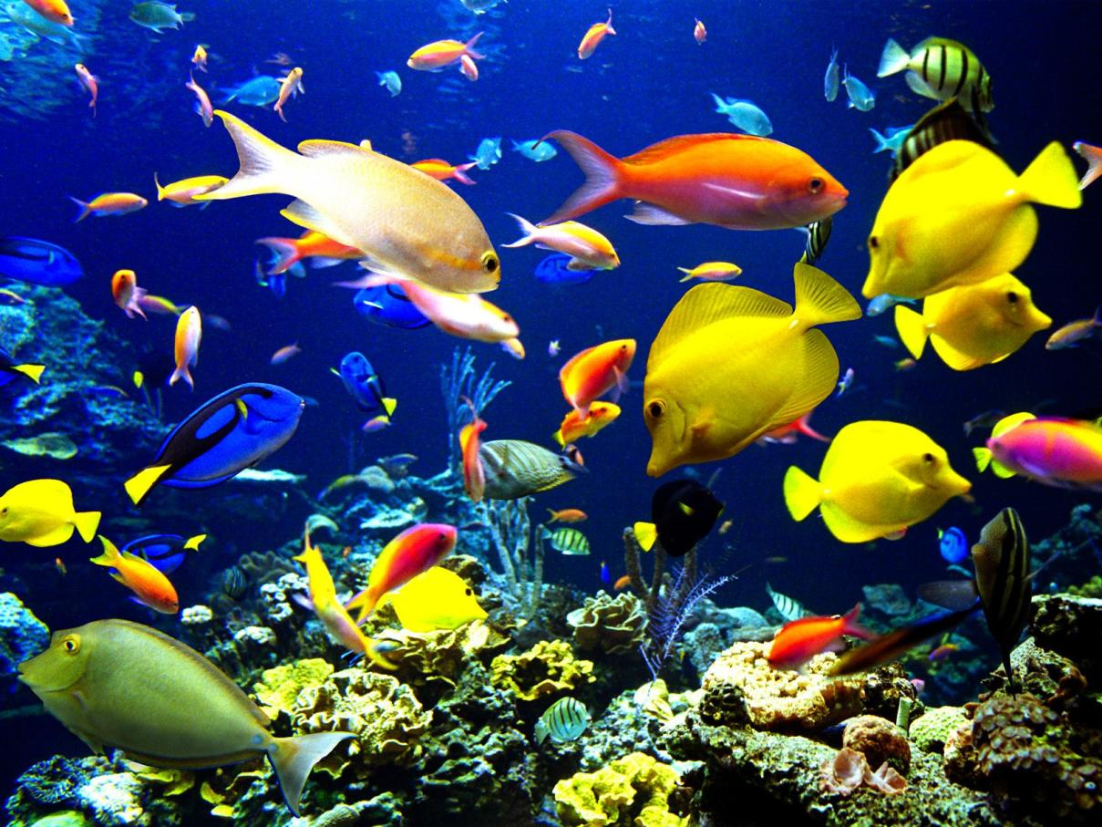
Vse slike iz projekcije so prosto dosegljive na spletu. Avtor projekcije si ne lasti nikakršnih avtorskih pravic do njih.
Projekcija je namenjena izključno v izobraževalne namene.

Slide 20

Zanimivosti
Oglej si posnetke. Bodi pozoren na tople in hladne barve.
Polarni sij
Sončni vzhodi in zahodi
?

Slide 21
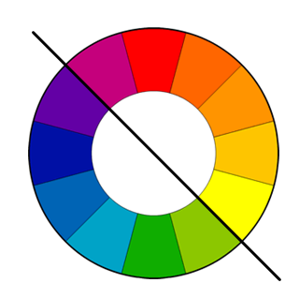
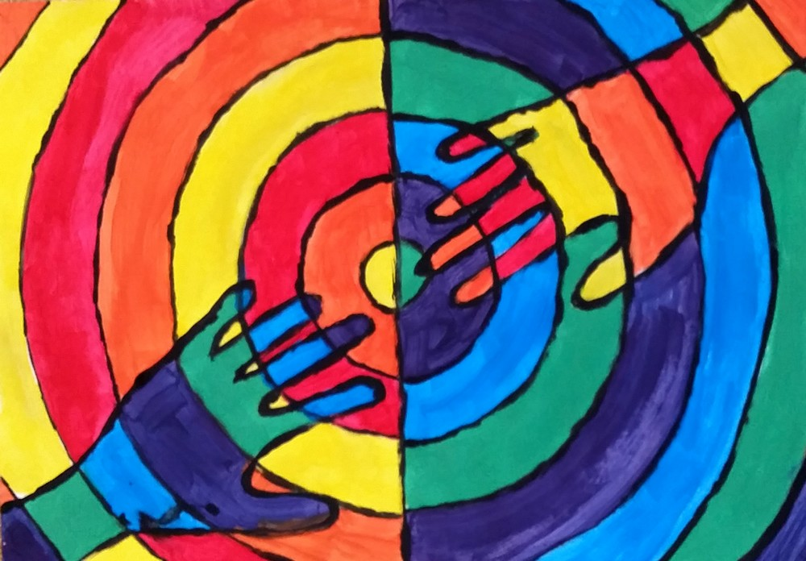
Tvoja prva naloga
Ozadje naj bo kombinacija svetlih ali temnih barv, sprednji del, ki predstavlja
roki, pa ravno obratno.
Pomagaj si z barvnim krogom.

Slide 22
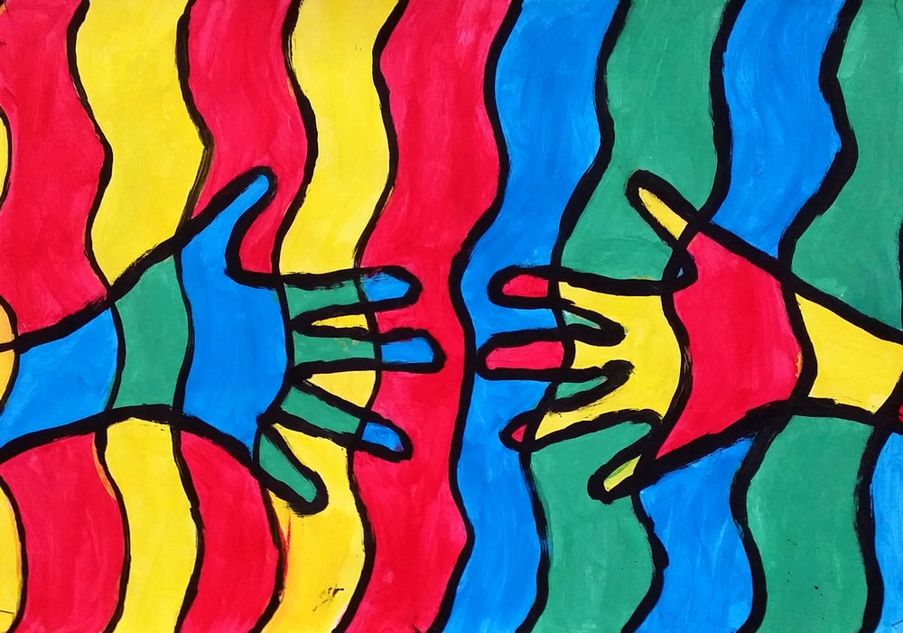
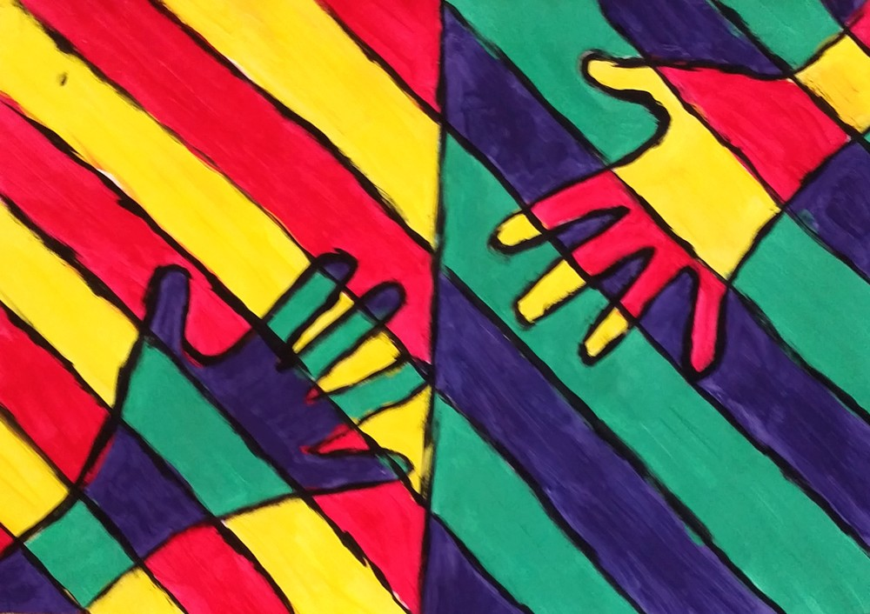

Slide 23
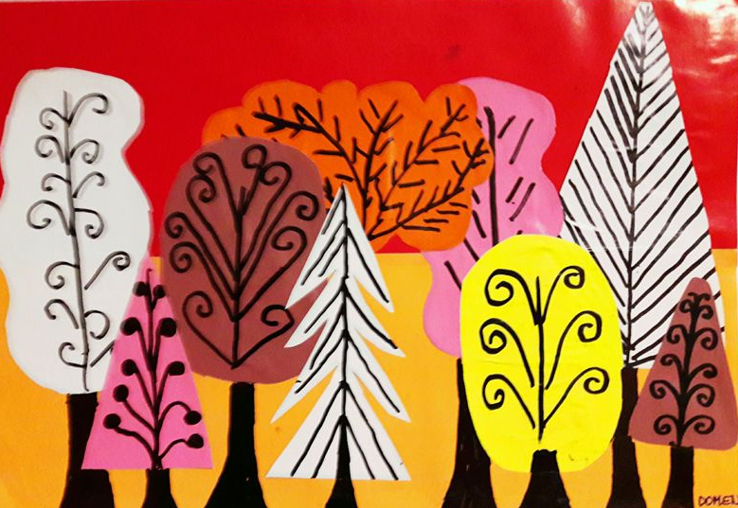
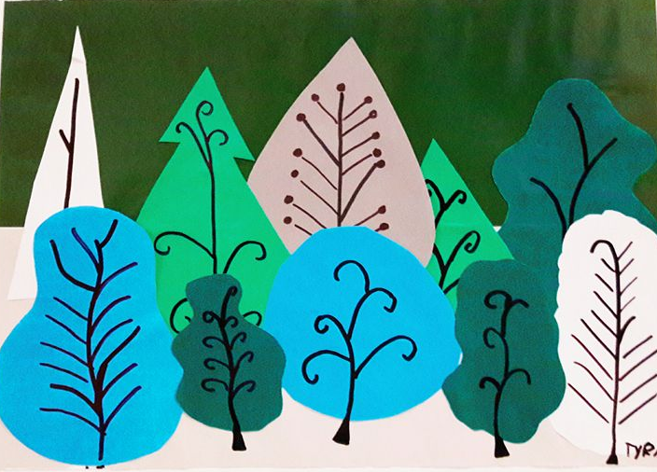
Tvoja druga naloga
Iz kolaž papirja izreži topel ali hladen čarobni gozd.

Slide 24
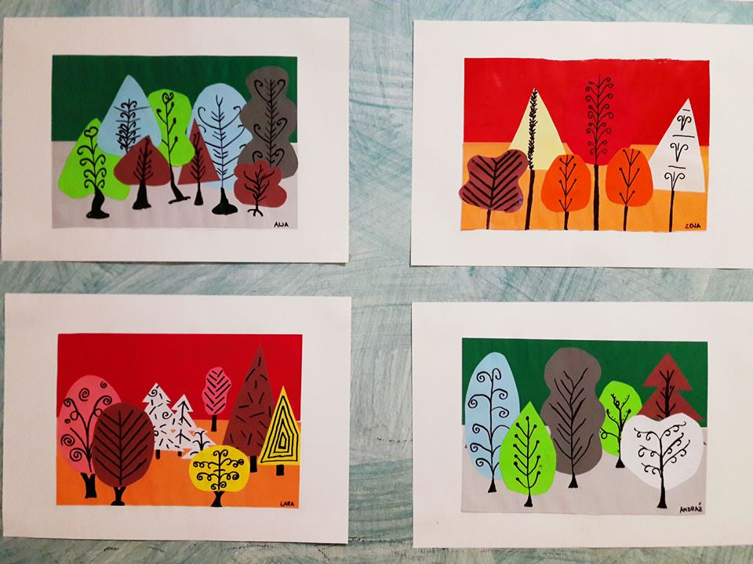

Slide 25


XXL naloga
Ozadje, ki predstavlja sonce, naj bo kombinacija toplih barv, sprednji del, ki predstavlja morje, pa naj bo kombinacija hladnih barv.
Pomagaj si z barvnim krogom.

Slide 26
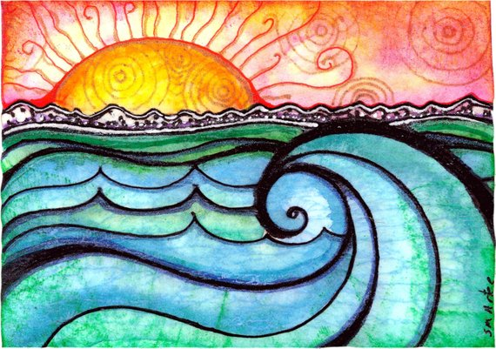

Slide 27

